Slide 1
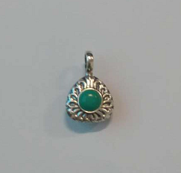
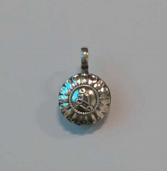
款号：YR8201
名称：万位卡片-镶石宝镜
尺寸：23mm*15mm
重量：5.5（克）
石头：松石7mm/1粒
成色：S925
产品说明：
.
款号：YR8202
名称：万位卡片-种子字
尺寸：23mm*15mm
重量：6（克）
成色：S925
产品说明：
.

Slide 2
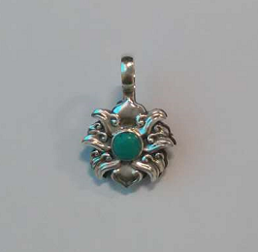
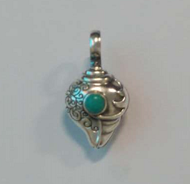
款号：YR8203
名称：万位卡片-镶石妙莲
尺寸：25mm*17mm
重量：6（克）
石头：松石5mm/1粒
成色：S925
产品说明：
.
款号：YR8204
名称：万位卡片-镶石法螺
尺寸：26mm*14mm
重量：6（克）
石头：松石4mm/1粒
成色：S925
产品说明：
.

Slide 3
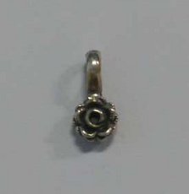
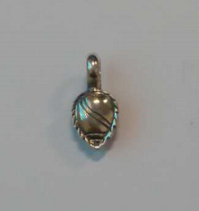
款号：YR8205
名称：万位卡片-妙莲
尺寸：12mm*6mm
重量：0.8（克）
成色：S925
产品说明：
.
款号：YR8206
名称：万位卡片-摩尼宝
尺寸：17mm*8mm
重量：1.5（克）
成色：S925
产品说明：
.

Slide 4
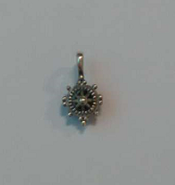
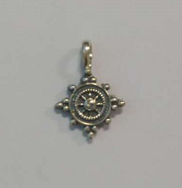
款号：YR8207
名称：万位卡片-法轮（大）
尺寸：21mm*15mm
重量：2.5（克）
成色：S925
产品说明：
.
款号：YR8208
名称：万位卡片-法轮（小）
尺寸：14mm*7mm
重量：0.6（克）
成色：S925
产品说明：
.

Slide 5
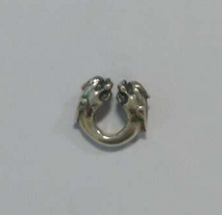
款号：YR8209
名称：万位卡片-兽头
尺寸：11mm*10mm
重量：1.5（克）
成色：S925
产品说明：
.
款号：YR8210
名称：万位卡片-
尺寸：mm
重量：（克）
成色：S925
产品说明：
.

